Slide 1
Handbok för tillämpning av standardserien SS-EN 17255
Rapport 2023:23
November 2023

Slide 2
Projektorganisation
Genomförare:
Projektgruppen har utöver Magnus Holmgren, Preem & Rise bestått av Åsa Benckert, Umeå Energi, Charlotta Larsson, E.ON och Sofia Dannert, Tekniska Verken i Linköping.
Projektledare:
Magnus Holmgren, Preem & Rise
Finansiär(er):
Avfall Sveriges Utvecklingssatsning Energiåtervinning

Slide 3
Bakgrund
Syfte och Kontext
Etablering av standarden SS-EN 17255 för certifiering och kvalitetssäkring av Data Acquisition and Handling Systems (DAHS) inom miljörapportering.
Syftar till att säkerställa överensstämmelse med europeisk lagstiftning, särskilt inom ramen för Automatic Measuring Systems (AMS) och Industrial Emissions Directive (IED).
Tillämpningsområde
Inriktning på nya installationer, med krav på försäkran om överensstämmelse även för befintliga system.
Certifiering av DAHS jämförs med certifiering av AMS och omfattar tester och årliga funktionstester.
Datamodeller och Utsläppsregister
Beskrivning av datanivåer inklusive första nivåns data (FLD), rapporterade utsläppsdata och beskrivande data.
Integrering av DAHS i European Pollutant Release and Transfer Register (E-PRTR).

Slide 4
Resultat
Certifieringsprocess
Genomgång av DAHS-certifieringsprocessen inklusive krav på hårdvara och mjukvara enligt SS-EN 17255-2.
Fokus på tester och dokumentation som utförs av certifieringsorganet och behovet av oberoende konsulter.
Installation och Årliga Funktionstester
Krav och riktlinjer för installation av DAHS, inklusive omgivningsmiljö, elektriska och dataanslutningar.
Årliga funktionstester som omfattar mätsignaler, statussignaler, beräkningar och utdata/rapporter.
Löpande Kvalitetssäkring och Implementering av Kalibreringsfunktioner
Daglig övervakning av rapportering, systemmeddelanden, varningar och överskridanden av Emission Limit Values (ELV).
Verksamhetsutövarens ansvar för att implementera aktuella kalibreringsfunktioner i DAHS.

Slide 5
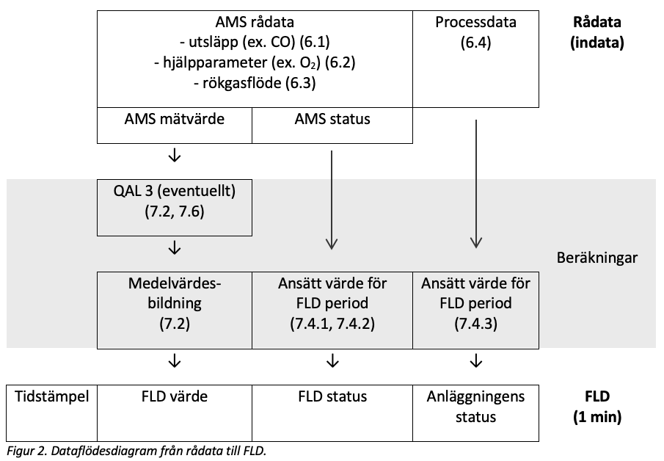
Skapa data på första nivån (FLD), inklusive QAL 3
Diagrammet visar dataflödet för att skapa FLD från rådata. Hänvisning finns till respektive avsnitt i SS-EN 17255-1:2019 där utförligare information ges.
Under diagrammet i handboken ges en del rekommendationer och förklaringar.

Slide 6
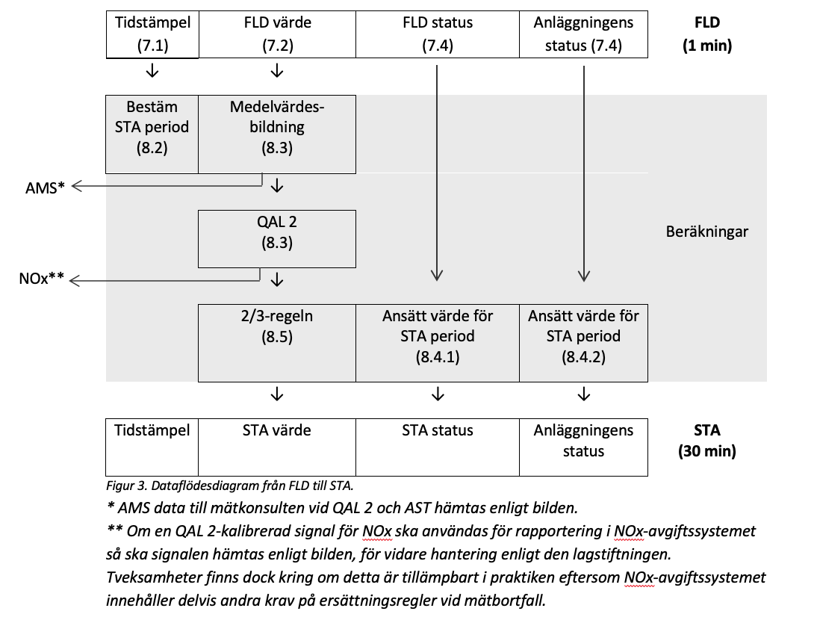
Skapa korttidsmedelvärden (STA)
Diagrammet visar dataflödet för att skapa STA från FLD. Hänvisning finns till respektive avsnitt i SS-EN 17255-1:2019 där utförligare information ges.
Under diagrammet i handboken ges en del rekommendationer och förklaringar.

Slide 7
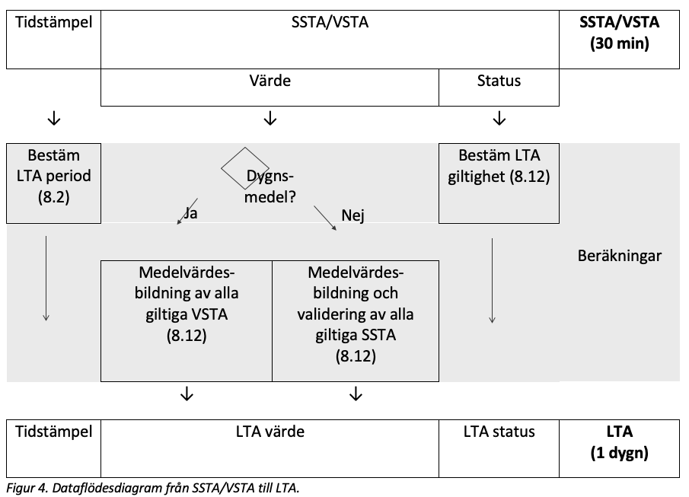
Skapa långtidsmedelvärden (LTA)
Diagrammet visar dataflödet för att skapa LTA från SSTA eller VSTA. Hänvisning finns till respektive avsnitt i SS-EN 17255-1:2019 där utförligare information ges.
Under diagrammet i handboken ges en del rekommendationer och förklaringar.

Slide 8
Slutsatser
Uppbyggnad av Kompetens
Betoning av behovet att bygga upp kompetens och erfarenhet inom branschen för att möta de nya kraven.
Rekommendation om påbörjande av detta arbete omedelbart, särskilt på befintliga DAHS, certifierade eller ej.
Standardens Framtid och Användning
Framtidens roll för SS-EN 17255 inom miljörapporteringssystem och dess relevans för olika intressenter.
Förväntad användning för att säkerställa överensstämmelse och kvalitetssäkring inom hela branschen.
Åtgärder för Användare och Utvecklare
Slutsatser kring användares ansvar för löpande kvalitetssäkring och implementering av kalibreringsfunktioner.
Rekommendationer för DAHS-utvecklare att aktivt delta i och förbereda sig för certifieringsprocessen.

Slide 9
Rapportinformation
Rapporten finns för nedladdning (kostnadsfritt för Avfall Sveriges medlemmar) från www.avfallsverige.se
Mer information om detta projekt kan du få från:
Klas Svensson, rådgivare för energiåtervinning
klas.svensson@avfallsverige.se

